Slide 1
第5章 单片机的中断系统
5.1 中断的概念
5.2 中断控制系统
5.3 中断处理过程
5.4 中断编程及应用
Notes:
在计算机与外部设备交换信息时，存在高速的CPU和低速的外设之间的矛盾。为了保证CPU送来的数据不至于丢失，可以采取两种办法：查询方式和中断方式。

Slide 2
第5章 单片机的中断系统
中断处理包括中断请求、中断响应、中断服务等环节。
1．中断响应
中断响应是指CPU从发现中断请求，到开始执行中断函数的过程。CPU响应中断的基本条件为：
① 有中断源发出中断请求；
② 中断总允许位EA=1，即CPU开中断；
③ 申请中断的中断源的中断允许位为1，即没有被屏蔽。
满足以上条件后，CPU一般都会响应中断。但如果遇到一些特殊情况，中断响应还将被阻止，例如CPU正在执行某些特殊指令，或CPU正在处理同级的或更高优先级的中断等。待这些中断情况撤销后，若中断标志尚未消失，则CPU还可继续响应中断请求，否则中断响应将被中止。

Slide 3
第5章 单片机的中断系统
CPU响应中断后，由硬件自动执行如下功能操作：
① 中断优先级查询，对后来的同级或低级中断请求不予响应；
② 保护断点，即把程序计数器PC的内容压入堆栈保存；
③ 清除可清除的中断请求标志位（见中断撤销）；
④ 调用中断函数并开始运行；
⑤ 返回断点继续运行。
可见，除中断函数运行是软件方式外，其余中断处理过程都是由单片机硬件自动完成的。

Slide 4
第5章 单片机的中断系统
2．响应时间
从查询中断请求标志到执行中断函数第一条语句所经历的时间，称为中断响应时间。
不同中断情况，中断响应时间是不一样的，以外部中断为例，最短的响应时间为3个机器周期。
这是因为，CPU在每个机器周期的S6期间查询每个中断请求的标志位。如果该中断请求满足所有中断条件，则CPU从下一个机器周期开始调用中断函数，而完成调用中断函数的时间需要2个机器周期。这样中断响应共经历了1个查询机器周期加2个调用中断函数周期，总计3个机器周期，这也是对中断请求作出响应所需的最短时间。

Slide 5
第5章 单片机的中断系统
如果中断响应受阻，则需要更长的响应时间，最长响应时间为8个机器周期。一般情况下，在一个单中断系统里，外部中断的响应时间在3～8个机器周期之间。如果是多中断系统，且出现了同级或高级中断正在响应或正在服务中，则需要等待响应，那么响应时间就无法计算了。
这表明，即使采用中断处理突发事件，CPU也存在一定的滞后时间。在可能的范围内提高单片机的时钟频率（缩短机器周期），可减少中断响应时间。

Slide 6
第5章 单片机的中断系统
3．中断撤销
中断响应后，TCON和SCON中的中断请求标志应及时清0，否则中断请求将仍然存在，并可能引起中断误响应。不同中断请求的撤销方法是不同的。
对于定时/计数器中断，中断响应后，由硬件自动对中断标志位TF0和TF1清0，中断请求可自动撤销，无须采取其他措施。
对于脉冲触发的外部中断请求，在中断响应后，也由硬件自动对中断请求标志位IE0和IE1清0，即中断请求的撤销也是自动的。

Slide 7
第5章 单片机的中断系统
和
对于电平触发的外部中断请求，情况则不同。中断响应后，硬件不能自动对中断请求标志位IE0和IE1清0。中断的撤销，要依靠撤除引脚上的低电平，并用软件使中断请求标志位清0才能有效。由于撤除低电平需要有外加硬件电路配合，比较烦琐，因而采用脉冲触发方式便成为常用的做法。
对于串口中断，其中断标志位TI和RI不能自动清0。因为在中断响应后，还要测试这两个标志位的状态，以判定是接收操作还是发送操作，然后才能清除。所以串口中断请求的撤销是通过软件方法实现的。

Slide 8
第5章 单片机的中断系统
和
4．中断函数
中断服务是针对中断源的具体要求进行设计的，需要用户自己编写。C51中断函数采用如下定义格式：
void 函数名 (void) interrupt n〔using m〕
{ 函数体语句 }
这里interrupt和using都是C51扩展的关键词，其中：
整数n是与中断源相对应的中断号，使用interrupt n可以让编译器知道相应中断向量地址（=8n+3），并在这个地址上自动安排一个指向该中断函数首地址的无条件跳转指令。由于无须人工处理跳转，编写C51中断函数要比编写汇编语言中断服务程序更加简明快捷。

Slide 9
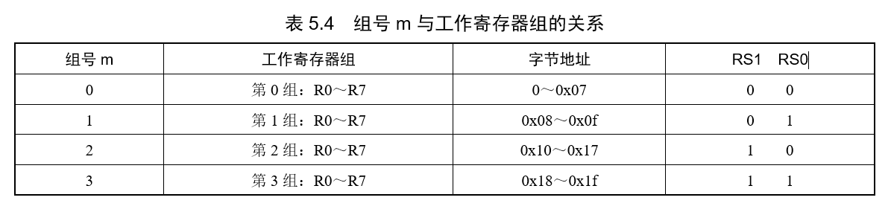
第5章 单片机的中断系统
和
整数m是工作寄存器组的组号，C51组号m与80C51工作寄存器组的关系如表5.4所示。使用using m可以切换工作寄存器组，省去中断响应时为保护断点进行的压栈操作，从而提高中断处理的实时性。using m省略时默认采用当前工作寄存器组（由特殊功能寄存器PSW的RS1和RS0位设定）。

Slide 10
第5章 单片机的中断系统
和
本书3.7.2节中曾介绍过C51一般函数的定义格式：
〔返回值类型〕函数名（〔形式参数〕）〔编译模式〕〔reentrant〕〔interrupt x〕〔using y〕
比较这两个函数的定义格式可见，C51中断函数是C51一般函数的一个特例：
① 中断函数是没有返回值的void型函数；
② 中断函数是没有形参的无参函数；
③ 中断函数采用系统默认编译模式；
④ 中断函数不是可重入的函数；

Slide 11
第5章 单片机的中断系统
和
使用C51中断函数还需要注意以下几点:
① 允许在中断函数中使用return语句（表示结束中断），但不能使用带有表达式的return语句，如return(z)。
② 可以通过使用全局变量，将变量值传入或传出中断函数，以此弥补无参和无返回值的使用限制；
③ 中断函数只能被系统调用，不能被其他任意函数调用。
④ 为提高中断响应的实时性，中断函数应尽量简短，并尽量使用简单变量类型及简单算术运算。一种常用的编程做法是，在中断函数中仅更新全局性标志变量值，而在主函数或其他函数中根据该标志变量值再做相应处理，这样就能较好地发挥中断对突发事件的应急处理能力。

Slide 12
第5章 单片机的中断系统
3、中断服务函数
C51中断函数的声明格式：
C51中断函数的声明格式：
C51中断函数的声明格式：
C51中断函数的声明格式：
void 函数名 (void) interrupt n [using m]
void 函数名 (void) interrupt n [using m]
void 函数名 (void) interrupt n [using m]
void 函数名 (void) interrupt n [using m]
interrupt n，表示是关于中断源n的中断服务函数；
interrupt n，表示是关于中断源n的中断服务函数；
interrupt n，表示是关于中断源n的中断服务函数；
using m，表示该中断函数将使用第m组工作寄存器。缺省为当前工作寄存器组。
using m，表示该中断函数将使用第m组工作寄存器。缺省为当前工作寄存器组。
【注意】
1、中断服务函数既没有返回值，也没有调用参数；
2、中断服务函数只能由系统调用，不能被其他函数调用。

